Slide 1
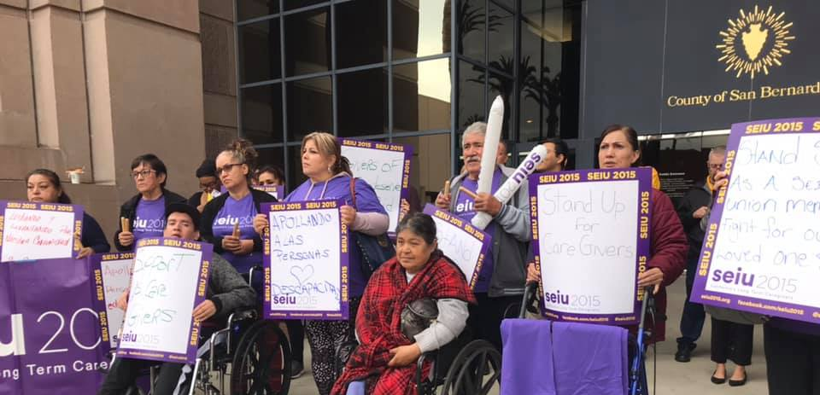
歡迎回家！
電子出勤驗證 (EVV) 培訓
由 SEIU 2015 工會的會費付費成員為您提供

Slide 2
電子考勤驗證 (EVV) 培訓
培訓議程
歡迎和培訓會議協議
我們為什麼要在這裡
誰會受到影響
住家服務提供人員認證
我們所知道的事實
讓我們來為您提供訓練
問答環節

Slide 3
培訓協議
我們接受善意評論，同時注意我們話語的影響
我們將以我們的價值觀作引領
我們將關注公平和包容
我們專注投入，慎用手機
我們先完成培訓，然後再提出問題
我們保持好奇之心，為學習保持開放態度
我們會從自己的個人經歷出發，並使用“我”進行陳述
我們會奉行“一個人，一個麥克風”原則

Slide 4
我們為什麼要在這裡
由於 21 世紀療愈法案，當中出現某些變化，其中包括一項聯邦授權，就是要求對所有需要服務提供人員上門提供的醫療補助(Medicaid) 個人護理服務，以及家居保健服務，都要進行電子考勤驗證 (EVV)。
自 2021 年 1 月以來，加州政府一直在支付聯邦罰款，原因是加州政府這些年其實一直在嘗試與 SEIU 2015 會員合作，使用具有最小侵入性、最具便利獲取，並且合乎規定的考勤報告機制。
但是，在收到“聯邦醫療保險和加州醫療補助服務中心 (CMS)”的特殊指引之後，加州政府就必須按要求推進定位服務的實施，以符合聯邦法律。
從2023 年 7 月 1 日起，加州政府將把定位服務，整合為所有非住家的“居家支援服務 (IHSS) ”，和“豁免個人護理服務 (WPCS) ”服務提供人員的考勤時間表條目的一部分。

Slide 5
誰必須遵守新的 EVV 規則？
非住家型的服務提供人員
不受影響
住家型的服務提供人員
受影響
非住家型的服務提供人員

Slide 6
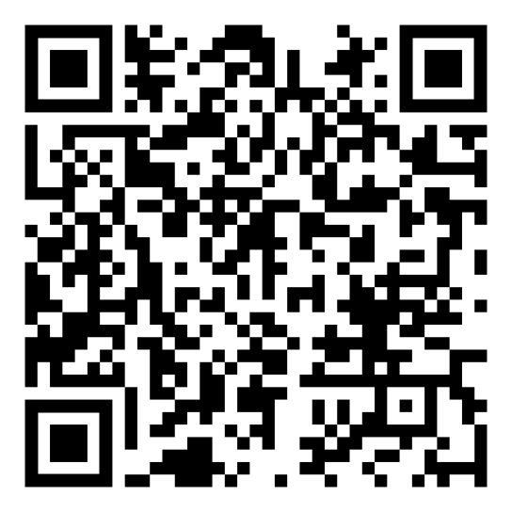
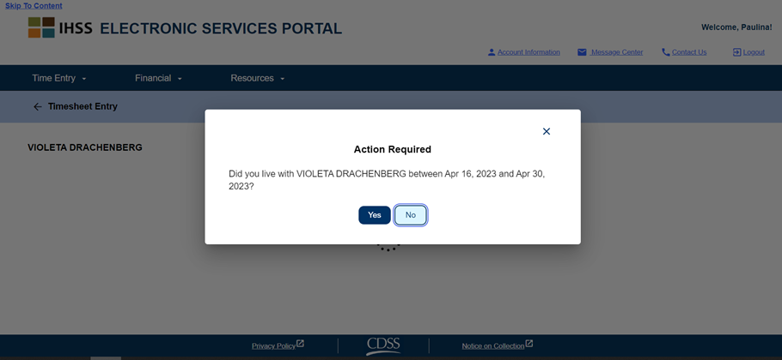
如果我想證明自己是住家型的服務提供人員，應該怎麼辦？
填寫 SOC 2298表格（聯邦和州政府排除
薪資稅收住家自我認證表）。
查找“住家自我認證表”：
（將頁面向下移動到“我如何從 FIT 和 SIT 中排除我的薪資？”）
此外，系統將詢問您在每個薪酬發放期內，都是否與服務領受者住在一起。您可以對每個薪酬發放期進行更改。

Slide 7
我們所知道的事實
如果您不與您的護理對象住在一起——需要EVV。
EVV是工作的必要條件。
在批准您的出勤時間表時，對護理對象沒有任何變化。
您仍然必須完成您的出勤時間表。
在EVV系統上犯錯不會受到處罰。

Slide 8
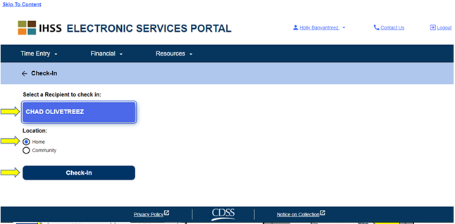
我們如何遵守EVV要求
來進行簽入/簽出
“家”是指服務領受者在縣的系統里所登記的家。
“社區”包括提供服務的家以外的任何地方：自助洗衣店、雜貨店、醫生診所等。

Slide 9
1
使用出勤時間表的
應用程序App
3 符合EVV要求
的3個可選項
2
使用電話(TTS)
3
使用電子服務門戶(ESP)

Slide 10
IHSS EVV移動
應用程序 App

Slide 11
選項1
IHSS EVV移動應用程序App
可以通過任何啟用應用程序的設備（例如智能手機或平板電腦）訪問移動應用程序。
移動應用程序不會全天侯地或當服務提供人員在“社區”簽入或簽出時，跟踪服務提供人員的位置。
地理位置只會在服務提供人員選擇“家”的一項進行簽入和簽出時，以電子方式確認。
Notes:
朗讀幻燈片：
為了方便服務提供人員，CDSS創建了IHSS EVV移動應用程序，以允許服務提供人員簽入和簽出。
該移動應用程序不會全天侯跟踪服務提供人員的位置。
地理位置只會在服務提供人員選擇“家”的一項進行簽入和簽出時，以電子方式確認。
可以通過智能手機或平板電腦等任何可上網的設備，輕鬆訪問移動應用程序。（傳入的圖像將彈出）
***單擊鼠標1次以轉到下一張幻燈片***

Slide 12
IHSS EVV移動應用程序 下載/安裝要求
從 2023 年 7 月 1 日開始，下載免費的EVV移動應用程序
Apple Phone：Apple 的 iOS App Store
Android設備：Google Play商店
用戶使用以下關鍵字：IHSS、EVV、EVV App、IHSS App、WPCS、CDSS、EVV Mobile或Electronic Visit Verification
為IHSS/WPCS服務提供人員，選擇 加州 的IHSS計劃EVV解決方案
要安裝，請單擊/按右邊的任何圖標/圖形：

Slide 13
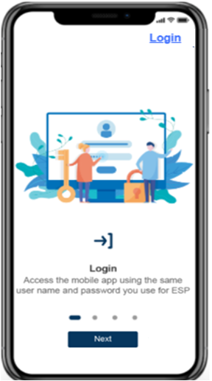
IHSS EVV移動應用程序 登錄界面屏幕
安裝IHSS EVV移動應用程序後，服務提供人員將在首次打開移動應用程序時，遇到這個登錄界面屏幕。
登錄界面屏幕會快速地顯示介紹應用程序的一些主要功能。要繼續的話，服務提供人員可以選擇“下一步”按鈕。
如果要繞過登錄界面屏幕，並直接轉到IHSS EVV登入屏幕，服務提供人員可以選擇右上角的登入鏈接。
Notes:
朗讀幻燈片：
安裝IHSS EVV移動應用程序後，服務提供人員將在首次打開移動應用程序時，遇到這個登錄界面屏幕。
登錄界面屏幕，主要是顯示應用程序的部分功能，介紹應用程序如何使用。
要瀏覽屏幕，服務提供人員可以選擇“下一步”按鈕。（點擊鼠標1次）
要繞過登錄界面屏幕並直接轉到IHSS EVV登入屏幕，可以選擇右上角的登入鏈接。
***單擊鼠標1次以轉到下一張幻燈片***

Slide 14
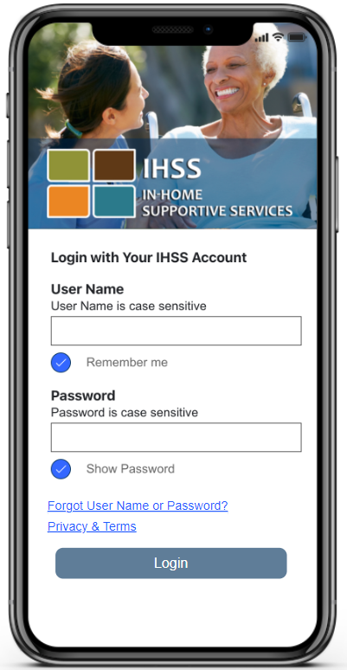
IHSS EVV移動應用程序 登入屏幕
登入屏幕將顯示IHSS名稱和標誌。
無需註冊。
使用您目前出勤時間表使用的相同用戶名和相同密碼。
如果您在ESP上更新密碼，它會自動在應用程序上更新。
應用程序功能允許服務提供人員保持登錄狀態，並能在他們忘記用戶名或密碼時幫助找回。
Notes:
IHSS EVV移動應用程序登入屏幕，會顯示IHSS名稱和標誌。
我們知道很難記錄或記住多個用戶名和密碼。我們設計了IHSS EVV移動應用程序，以便服務提供人員可以使用與登錄ESP帳戶相同的用戶名和密碼。無需去記錄新的用戶名或密碼。
該移動應用程序，還具有允許服務提供人員保持登錄狀態，並在忘記時找回用戶名或密碼的功能。

Slide 15
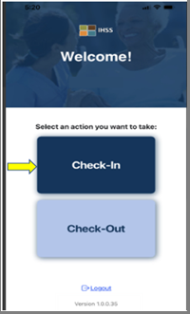
IHSS EVV移動應用程序 主屏幕
一旦登入後，您將被帶到
IHSS EVV移動應用程序主屏幕。
服務提供人員需要選擇哪種行動：
簽入或簽出
要打卡簽到，請單擊“簽入”
要打卡離開，請單擊“簽出”
Notes:
評論：
服務提供人員將使用他們的 ESP 用戶名和密碼，登入IHSS EVV移動應用程序。
登入後，他們將被帶到 IHSS EVV移動應用程序主屏幕。
服務提供人員將被要求選擇他們想要採取的行動：簽入或簽出。要打卡簽到，請單擊“簽入”鏈接。
***單擊鼠標1次以轉到下一張幻燈片***

Slide 16
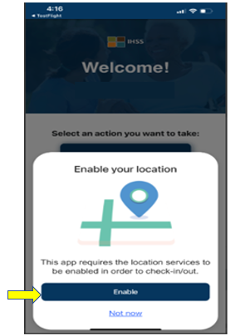
IHSS EVV移動應用程序 啟用定位
系統將提示您啟用您的定位。
為了能打開“簽入或簽出”屏幕頁面，設備上的定位服務必須要啟用。
選擇“啟用”，然後繼續下一步。
Notes:
朗讀幻燈片：
在單擊“簽入”後，系統將提示服務提供人員啟用他們的定位。為了能進入“簽入”或“簽出”屏幕，必須為設備啟用定位服務。選擇“啟用”，然後繼續。（圖片會飄進）
如前所述，地理定位只有在當服務提供人員選擇“家”來進行簽入或簽出時，才會以電子方式確認。
***單擊鼠標1次以轉到下一張幻燈片***

Slide 17
啟用定位 僅一次或在使用應用程序的同時
單擊“啟用”後，服務提供人員將被要求選擇以下選項之一：
• 允許一次/僅這次：這將允許IHSS EVV移動應用程序，作為該應用程序使用一次定位服務。而之後每次使用應用程序來簽入或簽出時，服務提供人員都會再次收到提示。
或者
使用應用程序時允許/使用此應用程序時：這將允許IHSS EVV移動應用程序，在服務提供人員使用該應用程序簽入或簽出時都使用定位服務。服務提供人員就不會每次再收到啟用定位的提示。
Notes:
朗讀幻燈片：
為了繼續下一步，服務提供人員必須選擇：
允許一次或在使用應用程序時允許（iPhone用戶將看到此消息）
使用此應用程序時或僅這一次（Android用戶將看到此消息）
允許一次/僅這次：允許IHSS EVV移動應用程序，作為該應用程序使用一次定位服務。如果服務提供人員重新訪問應用程序，他們將再次收到提示。
使用應用程序時允許/使用此應用程序時：允許IHSS EVV移動應用程序在服務提供人員使用該應用程序簽到時，使用定位服務。
***單擊鼠標1次以轉到下一張幻燈片***

Slide 18
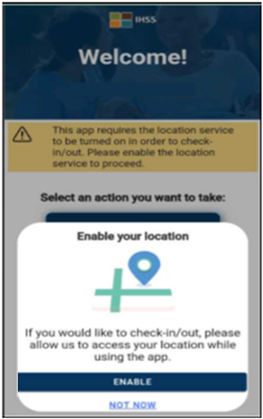
定位未啟用
如果服務提供人員不啟用或共享他們的位置會怎樣？
服務提供人員將收到一條警告消息，要求他們打開他們的定位。
服務提供人員將無法繼續進行簽入/簽出手續，直到他們啟用他們的定位。
Notes:
朗讀幻燈片：
如果服務提供人員不啟用、不共享或拒絕他們的定位，會發生什麼？
服務提供人員將收到一條警告消息，要求他們打開他們的定位。
服務提供人員在啟用其定位之前，將無法繼續進行簽入/簽出的手續。
評論：
警告消息指出：此應用程序需要打開定位服務才能簽入/簽出。請啟用定位服務以繼續。
要繼續，服務提供人員必須選擇“啟用”鏈接。
***單擊鼠標1次以轉到下一張幻燈片***

Slide 19
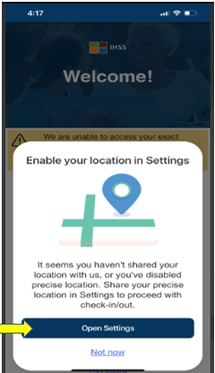
在設置中啟用定位
如果服務提供人員還沒有讓應用程序共享他們的位置，或拒絕了啟用精確定位，他們將收到一條彈窗消息，要求他們在“設置”中啟用定位。
打開設置
要在設置中啟用您的定位，請選擇“打開設置”，以轉到應用程序的定位選項，以便他們可以選擇您的定位首選項。 點擊打開“設置”
Notes:
朗讀幻燈片：
如果服務提供人員還沒有讓應用程序共享他們的位置，或拒絕了啟用精確定位，他們將收到一條彈窗消息，要求他們在“設置”中啟用定位。
要在設置中啟用他們的位置，服務提供人員要：（單擊鼠標1次）
選擇“打開設置”（單擊鼠標1次）
單擊“定位”，（單擊鼠標1次）
然後選擇“在使用應用程序時”，以允許訪問位置。
如果服務提供人員還沒有讓應用程序共享他們的位置，或拒絕了啟用精確定位，他們將收到一條彈窗消息，要求他們在“設置”中啟用定位。
評論：
成功啟用他們的定位後，服務提供人員將被指引到簽入屏幕。
***單擊鼠標1次以轉到下一張幻燈片***

Slide 20
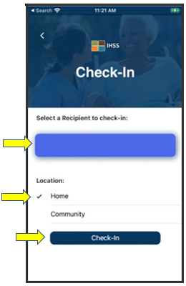
簽入屏幕
您將看到您為其工作的服務領受者的姓名。
服務提供人員將需要：
1. 選擇服務領受者
2. 選擇位置：家 或 社區，
3. 單擊簽入按鈕。
如果有多個服務領受者，則要選擇您為之而簽入的服務領受者。
1
Chad Olivetrees
2
3
Notes:
朗讀幻燈片：
在簽入屏幕上，服務提供人員將看到他們為其工作的服務領受者的姓名。服務提供人員將需要：
如果有多個服務領受者，服務提供人員將選擇他們想要簽入的服務領受者，
選擇位置：家或社區，
單擊簽入按鈕。
評論：
請注意：如果服務領受者註冊了一個計劃（IHSS 或 WPCS），計劃類型選項則不會顯示。在此示例中，服務領受者僅註冊了一個計劃，因此此處未顯示計劃類型選項。
***單擊鼠標1次以轉到下一張幻燈片***

Slide 21
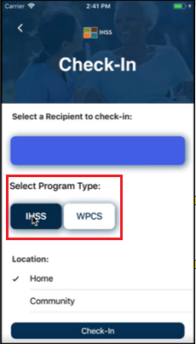
簽入屏幕 選擇計劃類型
IHSS計劃類型或WPCS計劃
IHSS計劃類型
如果服務領受者僅使用IHSS，此選項則不會顯示。
IHSS以及WPCS計劃類型
如果服務領受者同時註冊了兩個計劃（IHSS 和 WPCS），那麼一個選擇計劃類型選項，將同時顯示兩個計劃類型，會出現在簽入屏幕上。
Chad Olivetrees
Notes:
朗讀幻燈片：
如果服務領受者同時註冊了兩個計劃（IHSS和WPCS），那麼一個選擇計劃類型選項，將同時顯示兩個計劃類型，會出現在簽入屏幕上。
服務提供人員將在每次簽入時，選擇IHSS或WPCS。
***單擊鼠標1次以轉到下一張幻燈片***

Slide 22
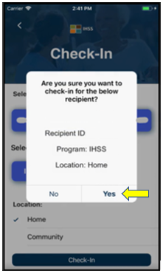
簽入確認
Notes:
評論：
服務提供人員單擊“登記”按鈕後，將出現一條彈窗消息。
選擇“是”，以確認服務提供人員想要為所選定的服務領受者簽入。簽入過程完成後，服務提供人員將被帶到簽入確認屏幕。
***單擊鼠標1次以轉到下一張幻燈片***

Slide 23
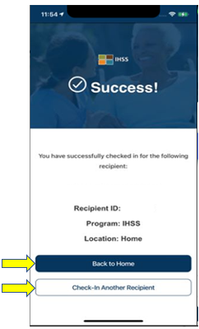
簽入確認成功
Notes:
評論：
在“簽入確認”屏幕上，服務提供人員可以選擇返回主登陸頁面，或為另一個服務領受者簽入。
當服務提供人員準備好在工作日結束時簽出時，他們將遵循類似的流程步驟，進行“簽出”。
***單擊鼠標1次以轉到下一張幻燈片***

Slide 24
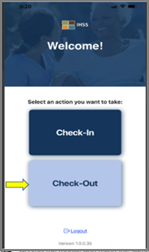
簽出 主屏幕
服務提供人員登入後，他們將被帶到 IHSS EVV移動應用程序主屏幕。
服務提供人員將選擇他們想要採取的行動：簽入或簽出。如果要簽出，請單擊“簽出”鏈接。
Notes:
朗讀幻燈片：
服務提供人員登入後，他們將被帶到IHSS EVV移動應用程序的“歡迎”主頁屏幕。（圖片飄進來）
服務提供人員將選擇他們想要採取的行動：簽入或簽出。如果要簽出，請單擊“簽出”鏈接。
***單擊鼠標1次以轉到下一張幻燈片***

Slide 25
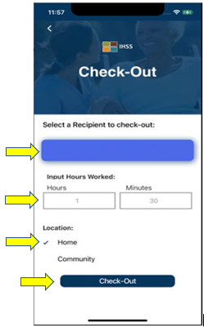
簽出
將看到您的服務領受者姓名：
1. 選擇您要為之而簽出的服務領受者，
2. 輸入已工作時間（可選填），
3. 選擇位置：家或社區，
4. 單擊簽出按鈕。
1
Chad Olivetrees
2
3
4
Notes:
朗讀幻燈片：
就像在簽入屏幕上一樣，在簽出屏幕上，服務提供人員將看到他們為其工作的接受者的姓名。服務提供人員將需要：
如果有多個服務領受者，請選擇他們要為其簽出的服務領受者，
輸入已工作的小時和分鐘數，這是可選填的項目，為服務提供人員提供便利。服務提供人員可以選擇輸入已工作的時間，該信息將自動填充到他們的電子時間表上；或者他們可以等到他們在填寫時間表時，再填寫該資料也可以。
選擇位置：家或社區，
單擊簽出按鈕。
評論：
請注意：如果服務領受者僅註冊了一個計劃（IHSS 或 WPCS），計劃類型選項則不會顯示。在此示例中，服務領受者僅註冊了一個計劃，因此此處未顯示計劃類型選項。
***單擊鼠標1次以轉到下一張幻燈片***

Slide 26
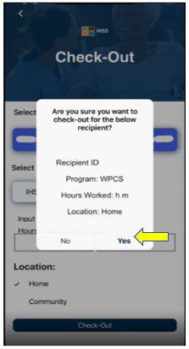
簽出確認
Notes:
評論：
一旦服務提供人員點擊簽出按鈕，將出現一條彈窗消息。
選擇“是”，以確認服務提供人員想要為選定的服務領受者簽出。
為方便服務提供人員，簽入和簽出時間將自動填充到ESP中的服務提供人員電子時間表上。
簽出過程已完成，服務提供人員將被帶到簽出確認屏幕。
***單擊鼠標1次以轉到下一張幻燈片***

Slide 27
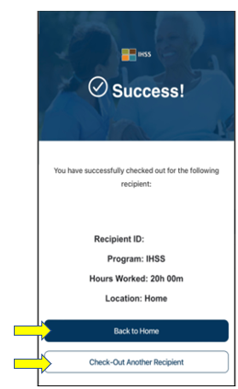
簽出確認成功
Notes:
評論：
在簽出確認屏幕上，服務提供人員可以選擇返回主登陸頁面，或為另一位的服務領受者簽出。
***單擊鼠標1次以轉到下一張幻燈片***

Slide 28
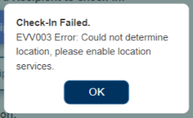
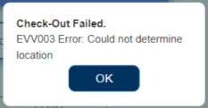
錯誤信息 簽入和簽出失敗的提示彈窗
彈窗消息：
將在服務提供人員有意的關閉地理定位時顯示
如果出現彈窗消息：
單擊“確定”按鈕。您將被導航回到“IHSS EVV 簽入或簽出服務領受者選擇”
選擇“啟用”，以啟用您的定位和/或重試。
Notes:
朗讀幻燈片：
在使用IHSS EVV移動應用程序或ESP的過程中，服務提供人員將在以下情況下收到錯誤消息：
他們有意地關閉地理定位，或當設備在簽入和/或簽出期間，失去互聯網連接時。
發生這種情況時，服務提供人員將需要單擊“確定(OK)”按鈕，並導航回IHSS EVV簽入或簽出服務領受者選擇屏幕，以啟用他們的定位或重試。
評論：
如何使用IHSS EVV移動應用程序以及ESP，為所選的服務領受者進行簽入和簽出，該部分的學習到此為止！
接下來，我們將討論時間表調整。
***單擊鼠標1次以轉到下一張幻燈片***

Slide 29
電話時間表系統

Slide 30
使用電話時間表系統 (簡稱TTS) 簽入和簽出
使用電話時間表系統
致電 (833) DIAL-EVV 或 (833) 342-5388
要使用服務領受者家中的固定電話
用服務提供人員的9 位編號以及4位密碼登錄
• 新的 TTS 菜單選項
按“6”進行簽入
按“7”進行簽出
Notes:
如果要使用電話時間表系統即TTS這種方法，在上班開始和結束時進行簽入/簽出的話，非住家型的IHSS/WPCS服務提供人員，必須要使用服務領受者的固定電話進行。
• 可以通過以下方式訪問TTS：從服務領受者的固定電話，撥打(833)DIAL-EVV或(833)342-5388。
• 服務提供人員要先在TTS 註冊，並使用他們的9位服務提供人員編號和4位密碼登錄。
• 我們添加了新的TTS菜單選項，按“6”為服務領受者簽入，按“7”為服務領受者簽出。
注意：如果服務領受者沒有固定電話，服務提供人員將需要使用ESP或EVV移動應用程序辦理簽入/簽出手續

Slide 31
電話時間表系統(TTS)簽入
簽入
登入到您的 TTS帳戶，進入主菜單後，按“6”。
從選項中選擇出您的服務領受者。 TTS會給出如下提示：
你想為<服務領受者姓名>簽入嗎？
按“1”表示是，或
按“2”表示不是。
按 1 表示是，從而為選定的服務領受者簽入。
（為一個服務領受者同時提供 IHSS和WPCS服務的服務提供人員，將需要分別簽入這兩個項目。）
3. 選擇定位選項。選擇您要簽入的位置。
按“1”表示家,或
按“2”表示社區。
Notes:
服務提供人員要在工作開始時就簽入，首先要登入到他們的TTS帳戶，一旦他們進入主菜單，請按“6”。服務提供人員將被帶到服務領受者選項。TTS會給出如下提示：
你想為<服務領受者姓名>簽入嗎？
按“1”表示是，或
按“2”表示不是。
要簽入某個選定的服務領受者，請按“1”表示是。
注意：如果選定的接受者同時與IHSS和WPCS計劃都有關聯，並且服務提供人員為他們都提供了IHSS和WPCS服務，則服務提供人員將需要分別各自地在這兩個計劃簽入。
接下來，服務提供人員將被帶到定位選擇選項。TTS會給出如下提示：
請選擇您要簽入的位置。
按“1”表示家,或
按“2”表示社區。

Slide 32
電話時間表系統(TTS)簽入
確認您的輸入信息
TTS 將要求您驗證簽入的輸入信息。
您正在簽入：
服務領受者的姓名
服務領受者的案件編號
計劃類型：IHSS或WPCS
位置：家或社區
如果這是正確的，請按“1”，或按“2”來編輯此條目。
確認簽入信息，按“1”。簽入將被保存！
您作為服務提供人員，將返回到“活動事項”菜單。
恭喜！您已成功地為此服務領受者簽入。

Slide 33
電話時間表系統 (TTS) 簽出
簽出
1. 登入到您的 TTS帳戶，進入主菜單後，按“7”。
2. 從選擇選項中選擇您的服務領受者。 TTS 會給出如下提示：
你想為<服務領受者姓名>簽出嗎？
按“1”表示是，或
按“2”表示不是。
要簽出某個選定的服務領受者，請按“1”表示是。
（為服務領受者同時提供 IHSS和WPCS服務的服務提供人員，需要分別各自地從這兩個計劃簽出。）
3. 選擇位置選項。選擇您要簽出的位置。
請選擇您要簽出的位置。
按“1”表示家，或
按“2”表示社區。
Notes:
在他們的工作日結束時，服務提供人員需要簽出。要在工作日結束時簽出，服務提供人員將須首先登入到他們的 TTS帳戶。
進入主菜單後，服務提供人員將選擇按“7”，為服務領受者簽出。
服務提供人員將被帶到服務領受者選擇選項。TTS會給出如下提示：
你想為<服務領受者姓名>簽出嗎？
按“1”表示是，或
按“2”表示不是。
要為選定的服務領受者簽出，請按“1”表示是。
注意：如果選定的接受者同時與IHSS和WPCS計劃都有關聯，並且服務提供人員為他們都提供了IHSS和WPCS服務，則服務提供人員將需要分別各自地在這兩個計劃簽出。
接下來，他們將被帶到位置選擇選項。TTS將向服務提供人員提供以下提示：

Slide 34
電話時間表系統 (TTS) 簽出
確認您的輸入信息
TTS 將要求您驗證簽出的輸入信息。
您正在簽出：
服務領受者的姓名
服務領受者的案件編號
計劃類型：IHSS 或 WPCS
位置：家或社區
如果這是正確的，請按“1”，或按“2”來編輯此條目。
確認簽出信息正確，按“1”。
Notes:
請選擇您要簽入的位置。
按“1”表示家，或
按“2”表示社區。
TTS 將要求服務提供人員確認他們的簽出輸入信息是否正確，或者他們是否想使用以下提示來編輯輸入信息：
您正在簽出：
服務領受者的姓名
服務領受者的案件編號
計劃類型：IHSS或WPCS
位置：家或社區
如果這是正確的，請按“1”，或按“2”來編輯此條目。
要確認簽出信息正確，請按“1”

Slide 35
電話時間表系統(TTS)簽出
輸入小時數
4. 根據以下提示，輸入您當天的工作時間：
請以兩位數形式輸入您的工作小時數。例如，如果您工作了四個小時，您需要輸入‘04’。先輸入您的工作小時數，然後再按井號 (#) 鍵。
5. 確認“小時數”。 TTS將要求您確認或編輯“小時數”。如果您確認輸入的“小時數”正確，那麼 TTS將要求您輸入“分鐘數”，並出現以下提示：
請以兩位數形式輸入您的工作分鐘數。例如，如果你工作三十分鐘，您需要輸入“30”。先輸入您的工作分鐘數，然後再按井號 (#) 鍵。
TTS將列出輸入的分鐘數，並詢問您是否正確或者您是否想要編輯條目。如果輸入的分鐘數正確，TTS將保存輸入信息，您將返回“活動內容”菜單。
恭喜！您已成功簽出此服務領受者。
Notes:
TTS 將要求服務提供人員輸入當天的工作時間，並出現以下提示：
請以兩位數形式輸入您的工作小時數。例如，如果您工作了四個小時，您需要輸入‘04’。先輸入您的工作小時數，然後再按井號 (#) 鍵。
接下來，TTS 將列出服務提供人員輸入的小時數，並詢問它們是否正確，或服務提供人員是否要編輯條目。如果服務提供人員確認輸入的“小時數”正確，那麼 TTS 將要求他們輸入“分鐘數”，並出現以下提示：
請以兩位數形式輸入您的工作分鐘數。例如，如果你工作三十分鐘，您需要輸入“30”。先輸入您的工作分鐘數，然後再按井號 (#) 鍵。
TTS 將列出輸入的分鐘數，並詢問他們是否正確，或者他們是否想要編輯條目。如果輸入的分鐘數正確，TTS 將保存輸入信息，服務提供人員將返回“活動內容”菜單。
恭喜！您已成功簽出此服務領受者。

Slide 36
IHSS電子服務門戶（簡稱ESP）

Slide 37
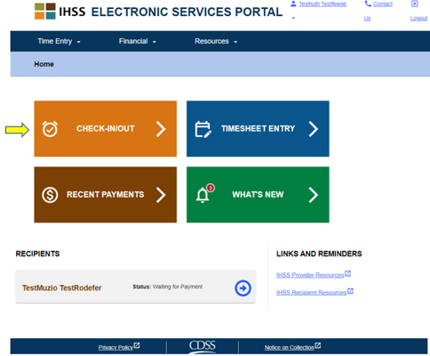
ESP主頁屏幕（簽入） creen (Check-In)
Notes:
評論：
電子服務門戶已修改成為包括簽入簽出選項，以允許服務提供人員使用其ESP帳戶輕鬆簽入和簽出。要使用ESP選項簽入，非住家型的IHSS/WPCS服務提供人員必須：
服務提供人員將登入到他們的ESP帳戶。登入後，在主登陸頁面上，他們將選擇簽入/簽出鏈接。
***點擊鼠標進入下一張幻燈片***

Slide 38
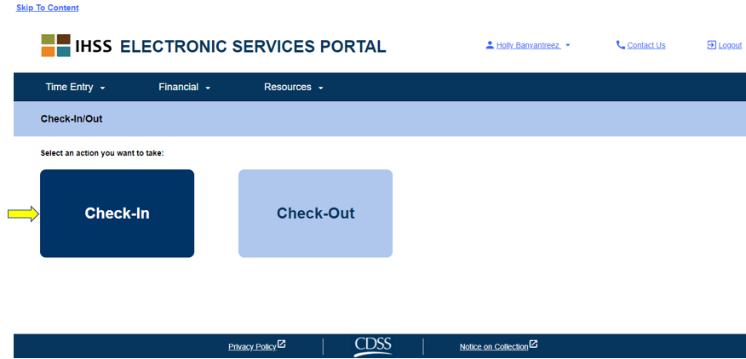
ESP簽入
Notes:
評論：
服務提供人員將被帶到簽入/簽出屏幕，並被要求選擇他們想要採取的操作：簽入或簽出。要簽入，請單擊“簽入”鏈接。
***點擊鼠標進入下一張幻燈片***

Slide 39
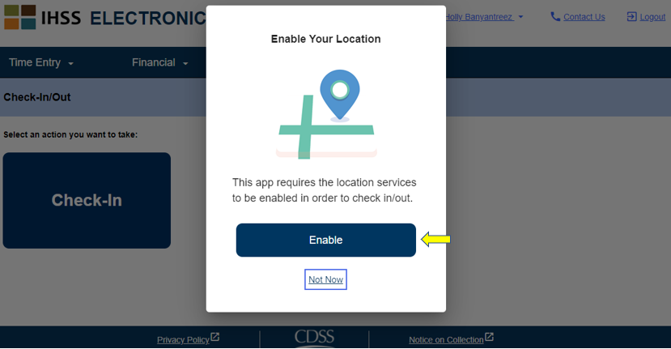
ESP啟用定位
Notes:
評論：
ESP需要啟用服務提供人員的定位服務才能簽入/簽出。服務提供人員需要選擇“啟用”才能繼續。
如果他們選擇“現在暫不啟用”，則會顯示一條警告消息：
此應用程序需要打開定位服務才能簽入/簽出。請啟用定位服務以繼續。
***單擊鼠標1次以轉到下一張幻燈片***

Slide 40
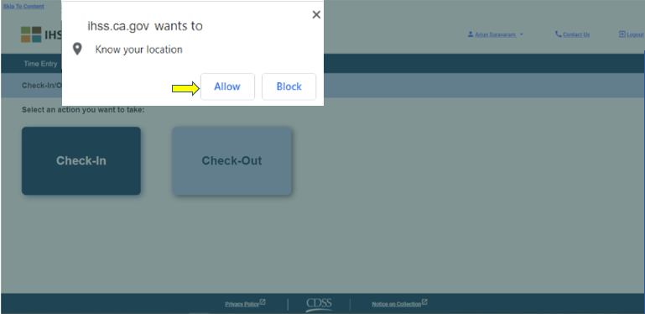
ESP啟用定位（續）
Notes:
評論：
在服務提供人員選擇“啟用”後，他們將被要求允許“ihss.ca.gov”知道他們的位置。為了繼續，他們必須選擇“允許”。
如果服務提供人員選擇“阻止”，他們將無法繼續進行簽入。
請注意：服務提供人員位置不會被持續跟踪。地理位置僅在登記簽入和簽出時被捕獲，以驗證服務提供人員是否在服務領受者的家中。
***單擊鼠標1次以轉到下一張幻燈片***

Slide 41
ESP簽入屏幕
Notes:
評論：
在服務提供人員選擇“允許”後，他們將被帶到簽入屏幕。
在簽入屏幕上，他們將看到他們為其工作的服務領受者的姓名。
服務提供人員將需要選擇他們想要登記的服務領受者，
選擇位置：家或社區，
然後單擊“簽入”按鈕。
請注意：如果服務領受者只註冊了一個計劃（是IHSS或者是WPCS），則計劃類型選項則不會顯示。在此示例中，服務領受者僅註冊了一個計劃，所以計劃類型選項在此處並沒有顯示。
***單擊鼠標1次以轉到下一張幻燈片***

Slide 42
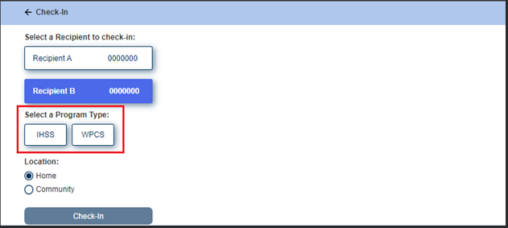
ESP簽入屏幕（續）
Notes:
評論：
如果服務領受者同時註冊了IHSS和WPCS，那麼選擇計劃類型的選項將會顯示：即IHSS或WPCS。服務提供人員需要選擇計劃類型：要選擇IHSS或WPCS後才能簽入。
***點擊鼠標進入下一張幻燈片***

Slide 43
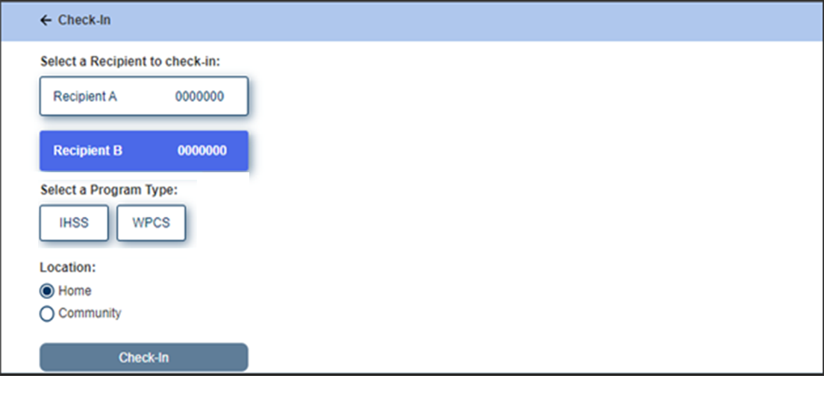
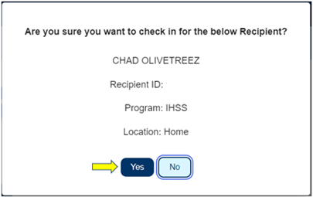
ESP：簽入確認彈窗
Notes:
評論：
一旦服務提供人員點擊簽入按鈕，
就會出現一條彈窗消息。服務提供人員將選擇“是”，以確認所選服務領受者的簽入。
簽入過程已完成，服務提供人員將被帶到簽入確認屏幕。
***單擊鼠標1次以轉到下一張幻燈片***

Slide 44
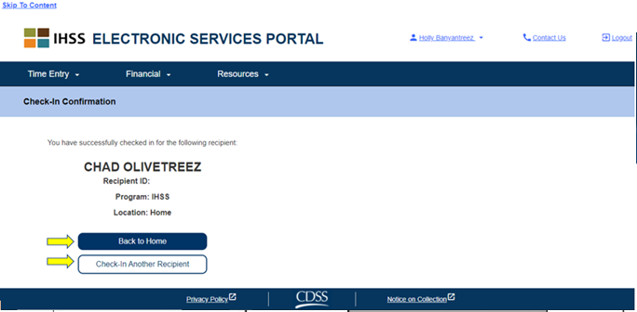
ESP：簽入確認屏幕
Notes:
評論：
在簽入確認屏幕上，服務提供人員可以選擇返回主登陸頁面，或簽入另一個服務領受者。
當服務提供人員在他們的工作日結束時準備簽出時，他們將按照類似的步驟進行簽出流程。
***單擊鼠標1次以轉到下一張幻燈片***

Slide 45
ESP主屏幕（簽出）
Notes:
評論：
要使用ESP選項簽出，服務提供人員將登入到他們的ESP帳戶。登入後，他們將被帶到主登陸頁面。在主登陸頁面上，服務提供人員將選擇簽入/簽出鏈接。
**點擊鼠標進入下一張幻燈片**

Slide 46
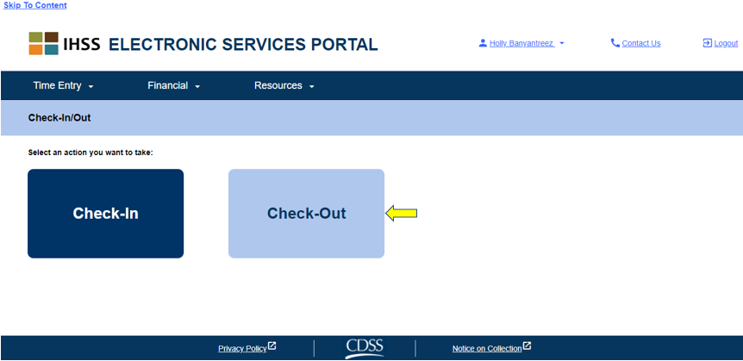
ESP簽出（3之1）
Notes:
評論：
服務提供人員將被帶到簽入/簽出屏幕，並被要求選擇他們想要採取的操作：簽入或簽出。要簽出，請單擊簽出鏈接。
**點擊鼠標進入下一張幻燈片**

Slide 47
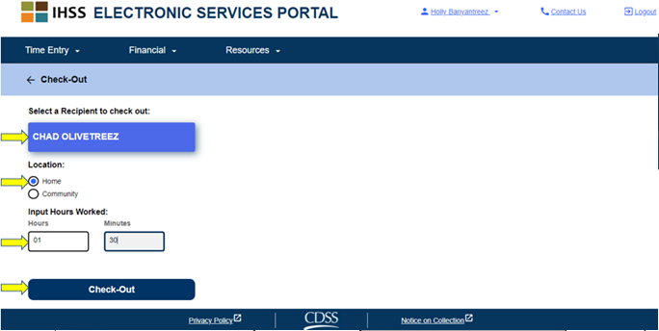
ESP簽出（3之2）
Notes:
評論：
選擇簽出按鈕後，服務提供人員將被帶到簽出屏幕。
在簽出屏幕上，他們將看到他們為其工作的服務領受者的姓名。
服務提供人員將需要選擇他們想要簽出的服務領受者，
選擇位置：家或社區，
輸入工作小時數和分鐘數，
然後單擊“簽出”按鈕。
請注意：如果服務領受者只註冊了一個計劃（IHSS或WPCS），則不會顯示計劃類型選項。在此示例中，服務領受者僅註冊了一個計劃，因此此處不顯示計劃類型選項。
***單擊鼠標1次以轉到下一張幻燈片***

Slide 48
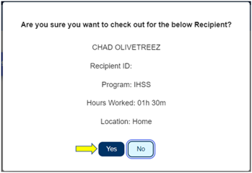
ESP簽出（3之3）
Notes:
評論：
選擇簽出按鈕後，服務提供人員將被帶到簽出屏幕。
在簽出屏幕上，他們將看到他們為其工作的服務領受者的姓名。
服務提供人員將需要選擇他們想要簽出的服務領受者，
選擇位置：家或社區，
輸入工作小時數和分鐘數，
然後單擊“簽出”按鈕。
請注意：如果服務領受者只註冊了一個計劃（IHSS或WPCS），則不會顯示計劃類型選項。在此示例中，服務領受者僅註冊了一個計劃，因此此處不顯示計劃類型選項。
***單擊鼠標1次以轉到下一張幻燈片***

Slide 49
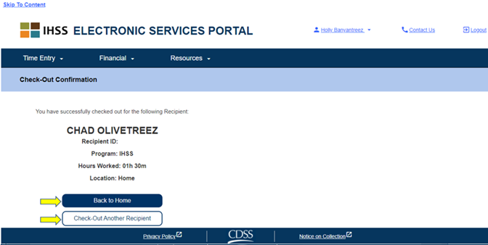
ESP簽出確認屏幕
Notes:
評論：
在“簽出確認”屏幕上，服務提供人員可以選擇返回主登陸頁面，或為另一個服務領受者簽出。
這將使用電子服務門戶，為選定的服務領受者，完成簽入和簽出過程。
***單擊鼠標1次以轉到下一張幻燈片***

Slide 50
回顧

Slide 51
我在哪裡可以獲得幫助？
縣
866-376-7066
你的工會
工會代表
____________________
____________________
____________________
____________________
會員行動中心
週一至週五
早上7:00到晚上7:00
(855) 810-2015
Notes:
評論：
在“簽出確認”屏幕上，服務提供人員可以選擇返回主登陸頁面，或為另一個服務領受者簽出。
這將使用電子服務門戶，為選定的服務領受者，完成簽入和簽出過程。
***單擊鼠標1次以轉到下一張幻燈片***

Slide 52
突擊小測驗！
誰會受到影響？
我們都必須遵守嗎？
舉個在“社區”裡工作的例子？
我們在哪裡可以得到幫助？
會有處罰嗎？
我們有什麼選擇？
對我的消費者會有什麼變化嗎？

Slide 53
問題？

Slide 54
本次培訓
由SEIU 2015工會成員
為您提供

Slide 55
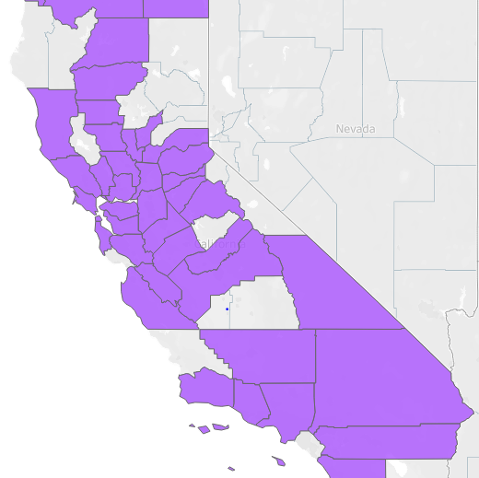
今天就加入SEIU 2015
我們是誰
你從不孤獨
要投資自己
我們在一起會更強大
沒有你我們做不到
Notes:
評論：
在“簽出確認”屏幕上，服務提供人員可以選擇返回主登陸頁面，或為另一個服務領受者簽出。
這將使用電子服務門戶，為選定的服務領受者，完成簽入和簽出過程。
***單擊鼠標1次以轉到下一張幻燈片***

Slide 56
谢谢大家!
SEIU2015.ORG
會員行動中心
855-810-2015

